Slide 1



Les superstitions et legendes AU Kosovo et Albanie
Eliza et Erjon

Slide 2
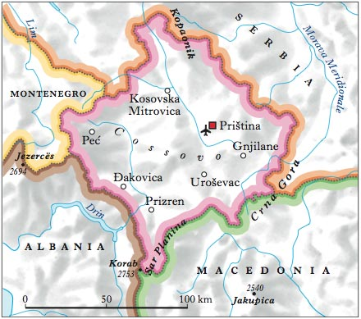
Le Kosovo
Le Kosovo se trouve dans les Balkans et borde avec la Serbie, l’Albanie, la Macedonie et le Monténégro.
La capitale du Kosovo est Prishtina, où se trouve le aéreoport international ‘’Adem Jashari’’.
Le Kosovo à 1.873 milions d’ habitants

Slide 3
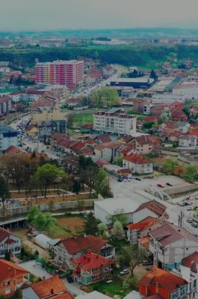
Suhareka
Suhareka est une petite ville en Kosovo où Erjon habite.

Slide 4
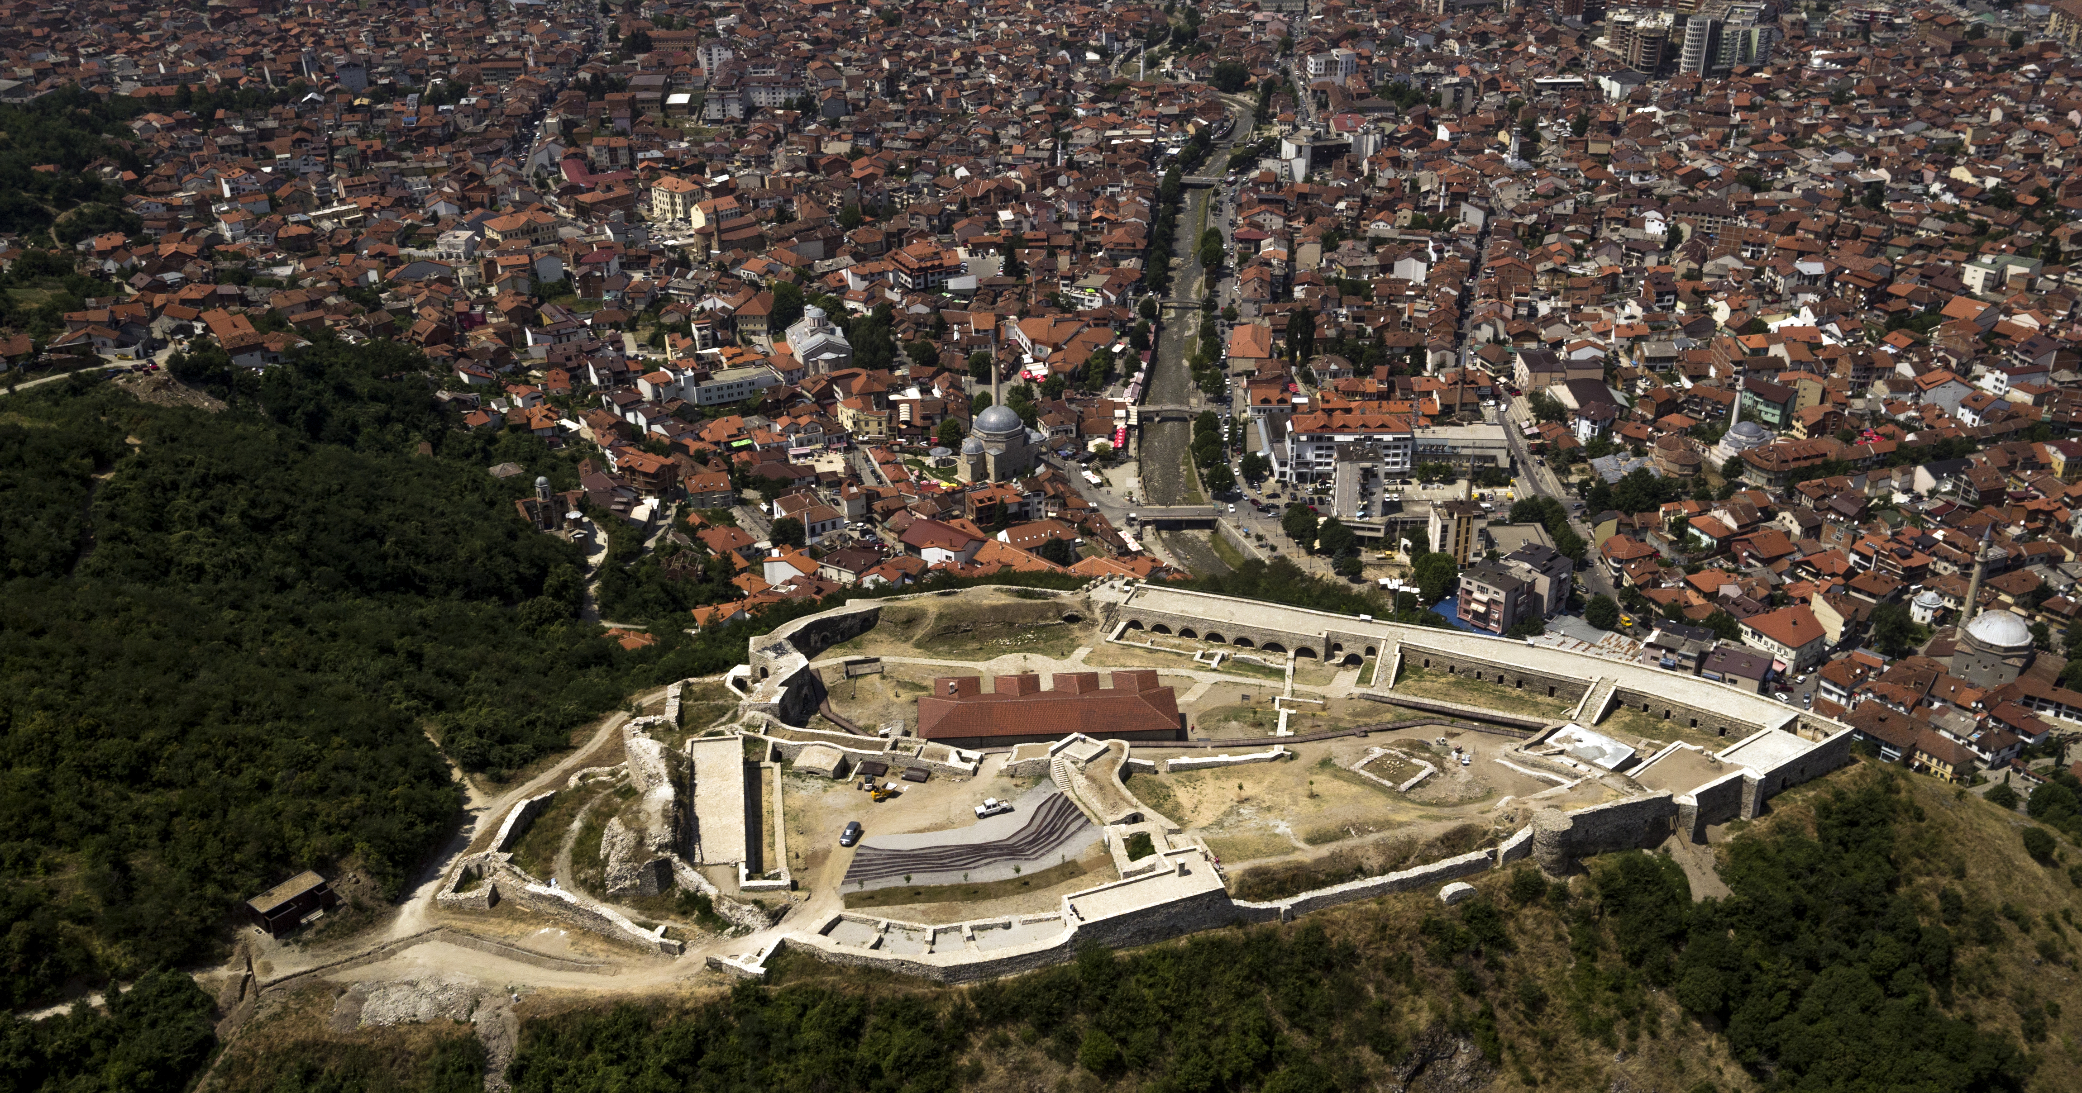
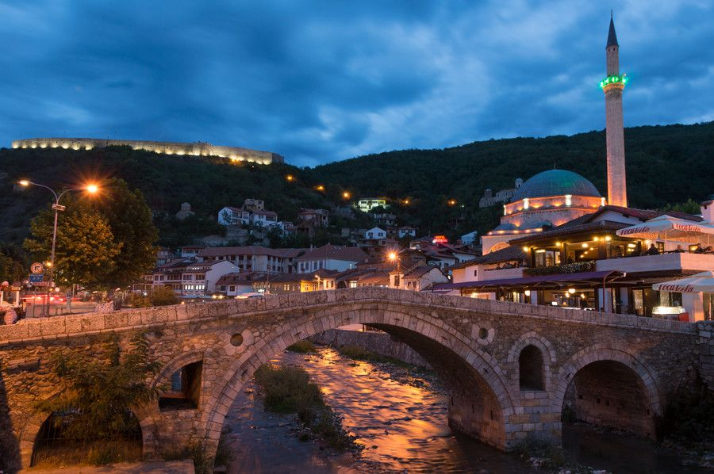
Prizren
Prizren c’est la ville la plus ancienne du Kosovo où Eliza habite.

Slide 5
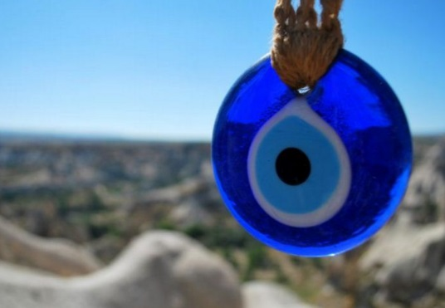
Msysh
Msysh c’est une superstition très commune au Kosovo mais aussi dans les Balcans.
Msyshi se manifeste quand quelqu’un t’aime trop, trop mal, ou t’envie.
Il y a plusieurs façons de le faire disparaître.

Slide 6

Quand quelqu’un t’aime trop
Pour enlever le Msysh qui s’est manifeste par trop d’ amour il faut réciter des mots et souffler sur le visage de la personne interessé.
Avec cette pratique on est sûr que le Msysh va disparaître.

Slide 7
Quand quelqu’un te veut DU mal
Quand quelqu’un te veut du mal, il faut aller vers quelqu’un qui savait l’enlever avec de mots. Puis ce Msysh ce peut enlever aussi avec du sel. On doit mettre en feu le sel et dire le nom de la personne que tu suspectes t’avoir ’’donné’’ le Msysh.

Slide 8
Quand quelqu’un t’envie
Quand quelqu’un t’envie on peut utiliser la même methode du sel, mais on peut aussi prendre un morceau de chaussure ou un mouchoir utilisé par le suspect et dire des phrases.

Slide 9
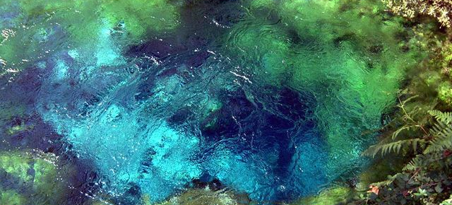
Syri i Kaltër
La légende

Slide 10
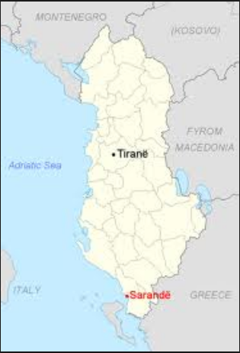
Où se trouve…
La legende de Syri i Kaltër est ambientée à Sarandë, en Albanie.

Slide 11
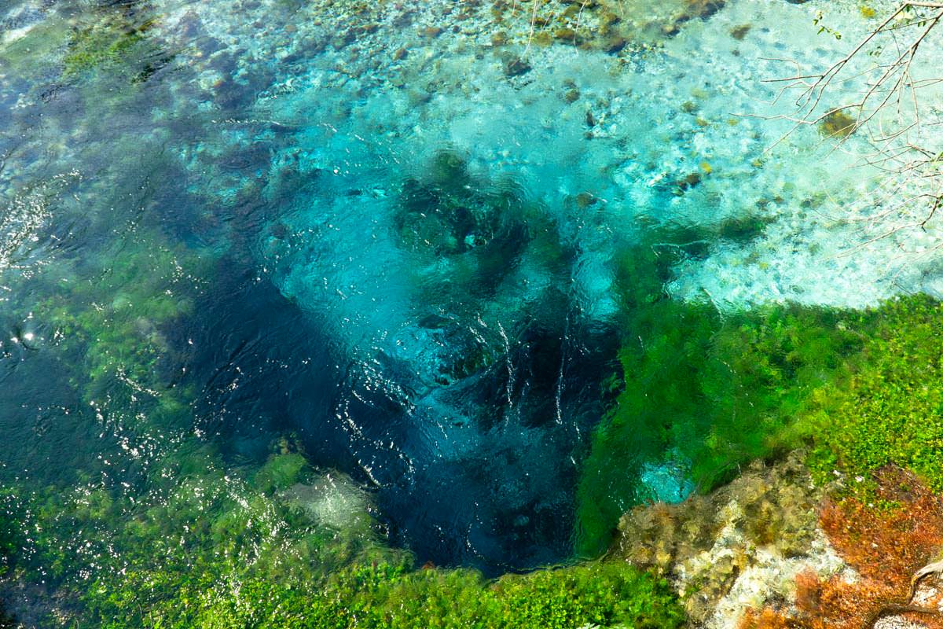
Syri i Kaltër
Syri i Kaltër veut dire ’’oeil bleu’’. La legende a ce nom parce que les eaux prennent la forme d’un oeil. La couleur du centre de l’eau forme une oupille et la végétation autour de l’eau forment les cils.

Slide 12
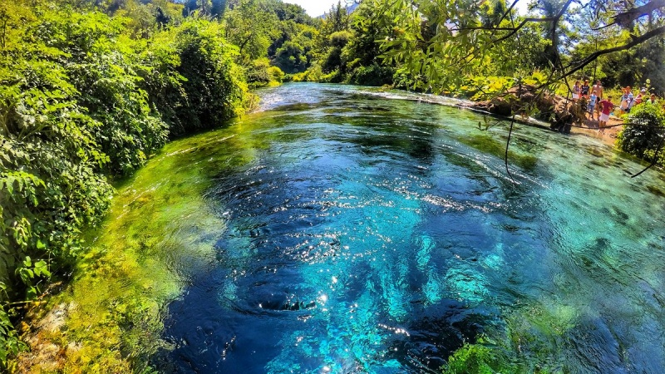
La légende
La légende raconte l'histoire d'un serpent géant qui est sorti des eaux de Saranda et Delvina. Au pont de la ville de Saranda, il y avait une petite source, à partir de laquelle de nombreuses femmes et enfants puisaient de l'eau pour la maison. Pendant que certaines femmes prenaient de l'eau, le serpent est venu et a mangé toutes ces personnes.

Slide 13
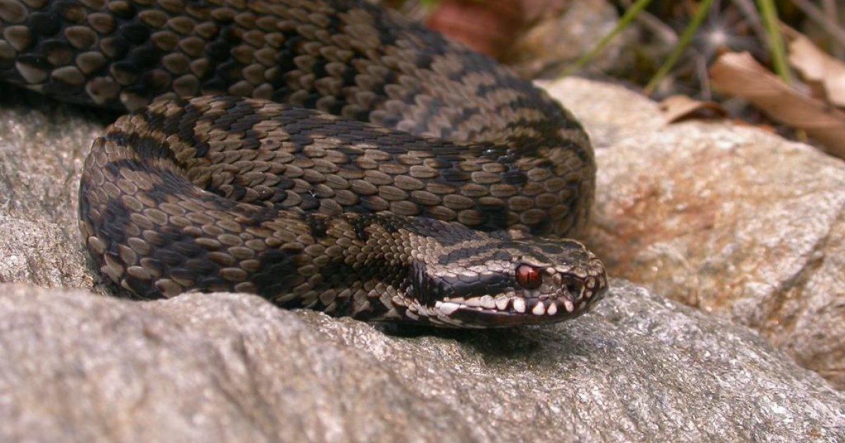
Puis le reptile est allé vers Sopot et, en chemin, a mangé des troupeaux entiers de bétail et a également mangé les deux bergers. Un vieil homme sage a proposé aux villageois de charger du bois sec et de le brûler sur le dos des ânes. Lorsque le serpent s'approchait pour dévorer la personne qui mettait le feu au bois sec, le destin voulait que le serpent mange réellement les ânes. Ainsi, après avoir mangé les ânes, le serpent a été brûlé à l'intérieur par les flammes.

Slide 14
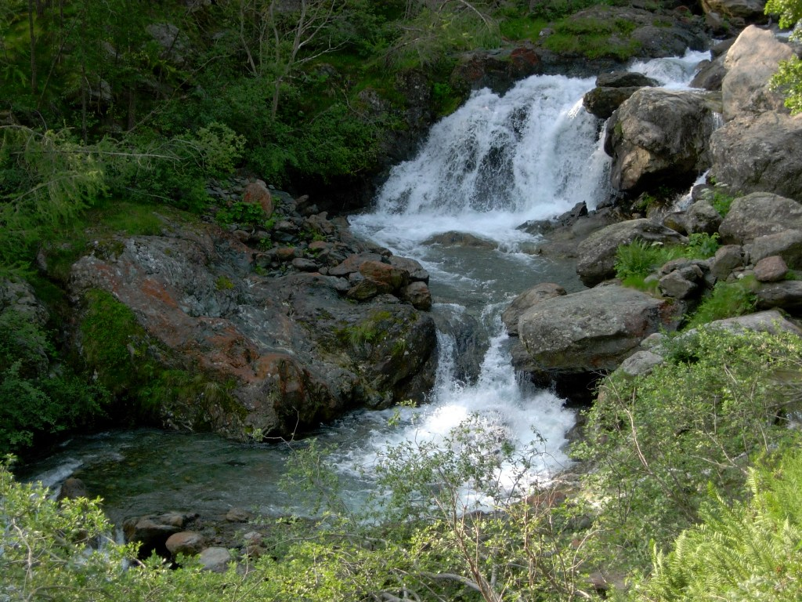
Le reptile, en brûlant, a crié: «Où es-tu, mer, qui a donné naissance à ma tête? Et toi, rivière, mon frère? " La mer et le fleuve de Sopot se dirigeaient vers lui, tandis que le serpent angoissant se tortillait devant la montagne, sur laquelle subsistent aujourd'hui les signes visibles de son action.
Puis il est tombé mort. Ainsi, à partir de ce moment, la montagne et l'eau de mer s'unissent en père et en fils.

Slide 15
FIN

